Slide 1
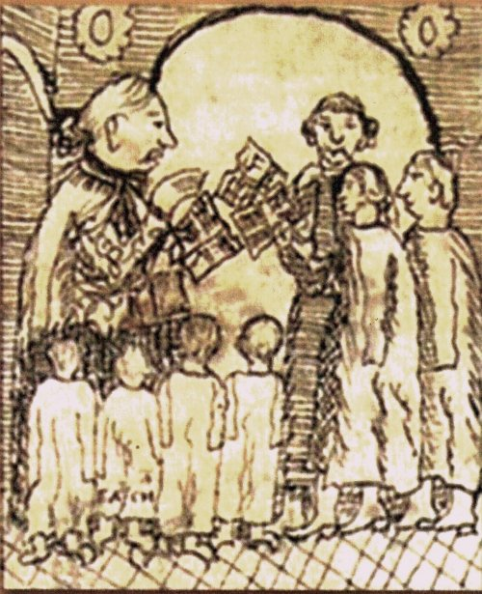
Партесний спів
Від сер. 16 до кін. 17 ст. розвивався багатоголосий так званий партесний спів: спів поділений на голоси — партії. Для його точного запису прийнялася лінійна система нотації, звана київським знам'ям. Партесний спів плекали особливо хори, організовані при церковних братствах. Їх рівень був настільки високий, що вони справно виконували твори на 4, 6, 8 і 12 голосів. Улюбленою формою став хоровий одночастинний концерт, написаний до нелітургічного тексту. Між композиторами партесної музики відомі М. Дилецький, автор музично-теоретичного підручника «Музикальна граматика» (1677), А. Рачинський та ін. У другій половині 18 ст. з'явилися визначні українські композитори — М. Березовський, Д. Бортнянський, А. Ведель.

Slide 2
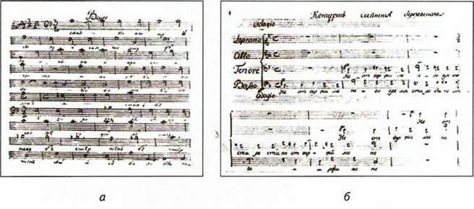
Хоровий концерт
Хоровий концерт – феномен музичної культури України, важливою жанровою ознакою якого було органічне поєднання новітніх досягнень композиторської техніки з глибинними національними рисами традиційного українського хорового співу.

Slide 3
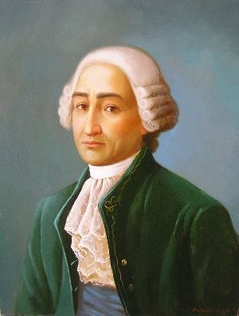
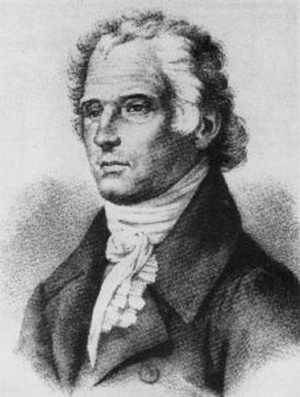
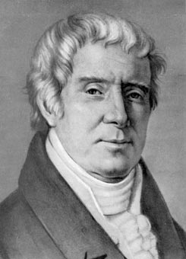
М. Березовський
А. Ведель
Д. Бортнянський

Slide 4
В історію вітчизняної музики М. Березовський – композитор, диригент, співак – увійшов передусім як засновник циклічного хорового концерту. Він створив новий тип класичного хорового концерту, який поєднує італійську вишукану майстерність з візантійською поміркованістю та суто українською сердечною мелодійністю, щедрою красою й духовністю.
Хоровий концерт “Не отвержи мене во время старости” є одним із кращих творів світової духовної музики.
М. Березовський

Slide 5
У своїй творчості композитор широко використовував народнопісенний матеріал: мелодичні звороти, ладово-гармонійні особливості, мелодику і гармонію пісень-романсів тощо. У музичній мові Веделя помітними є такі риси, зокрема певні мелодичні звороти, які згодом будуть характерні для творчості композиторів-романтиків. Хорова творчість Артемія Веделя – безцінне надбання української музичної культури.
А. Ведель

Slide 6
Дмитро Бортнянський – відомий український співак, композитор і диригент. Майже весь життєвий шлях Д. Бортнянського був пов’язаний із музичною освітою. Корені його творчості сягають глибин давньої української хорової традиції.
Музична спадщина Бортнянського величезна. Він створив 6 опер на італійські лібрето, понад 100 хорових творів, літургійні співи та багато іншого.
Церковно-вокальний стиль Бортнянського є вершиною музичного мистецтва доби бароко.
Д. Бортнянський

Slide 7
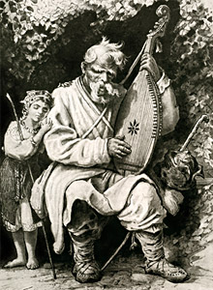
Кобзарське мистецтво
Термін «кобзарське мистецтво», який започаткував Гнат Хоткевич, сьогодні досить неоднозначно сприймається серед митців, причетних до різних спрямувань у бандурному виконанні. Тлумачення слова «кобзарське» однозначно адресовано до традиції – конструкції інструменту, способу та прийомами гри, репертуару і т. ін.
Слово «мистецтво» говорить про наповнення кобзарської традиції мистецькою естетикою, тобто, культурою гри та співу, більш мистецькими художніми формами творів (аранжування, обробки, композиції, мелодикламації, авторські епічні твори тощо). Кобзарі в своїх епічних творах оспівували героїв повстань і національно-визвольної війни, переказували під рокотання струн простим неписьменним людям драматичну історію свого народу.

Slide 8
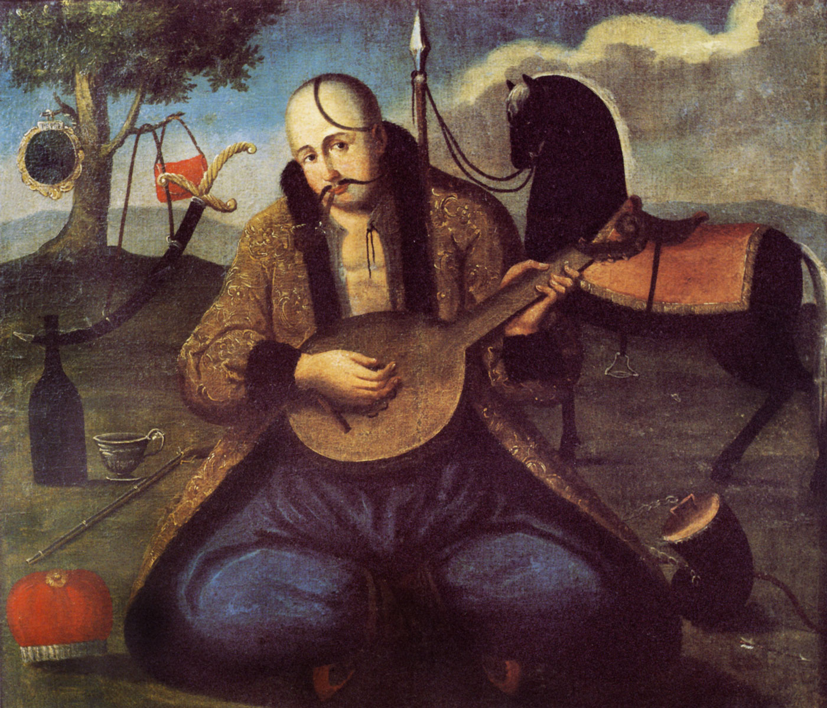
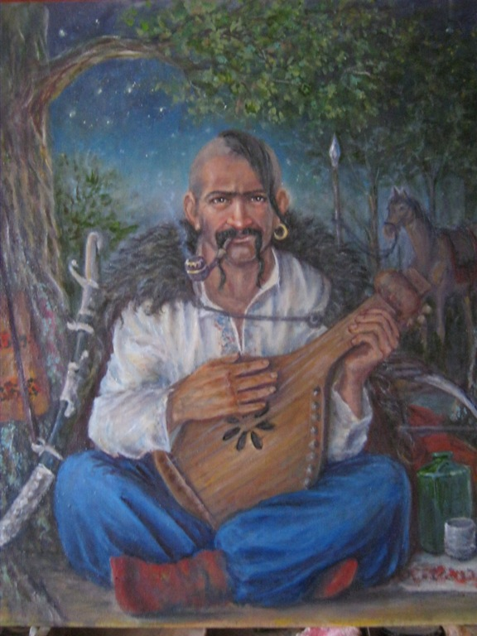
Козак «Мамай»

Slide 9
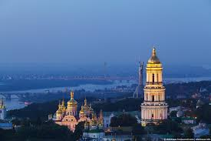
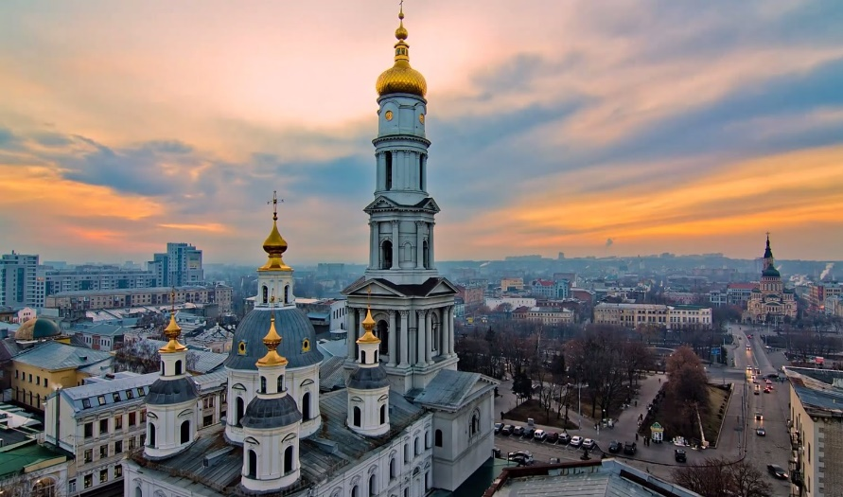
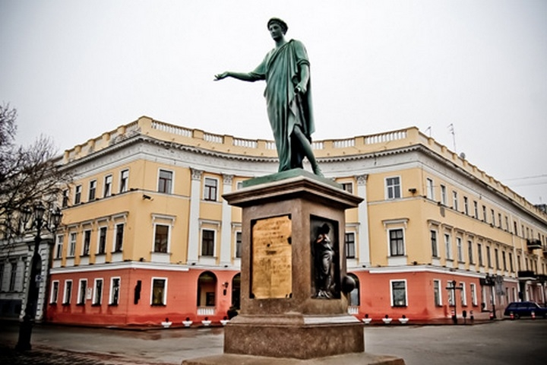
Основні риси розвитку і жанри музичного мистецтва XIX – поч. XX ст.
У першій половині XIX століття музична культура України розвивалась у досить складних умовах.
Київ
Харків
Одеса

Slide 10
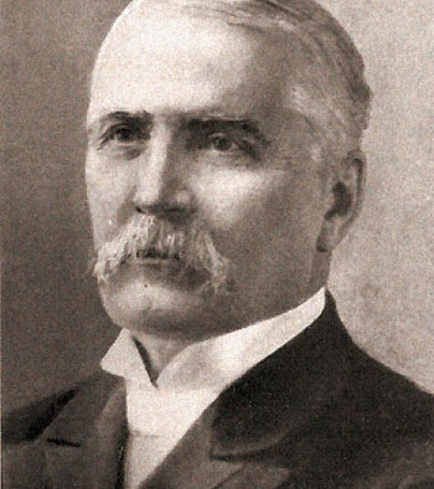
Микола Лисенко
Його творчість відкривала новий етап - створення української національної музичної школи та прагнення піднести її на рівень європейської культури. М. Лисенко був одним із тих небагатьох українських композиторів, хто отримав професійну музичну освіту. Коло його інтересів було щонайширше. Діяльність М. Лисенка охоплювала всі галузі професійної музичної культури. У своїй особі він поєднував творчість композитора, піаніста,
педагога, фольклориста, музичного теоретика, громадського діяча.
Микола Віталійович збиранням народних пісень займався все-своє життя. У його фондах є понад шістсот зразків. Він по праву вважається одним з найвизначніших музичних науковців-фолькло-ристів дожовтневого часу.

Slide 11
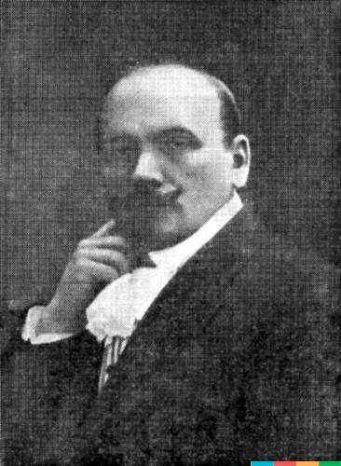
Михайло Калачевський
Михайло Калачевський відомий в історії української музики як один з перших авторів симфонії, які грунтуються на українських народних піснях. Як і його колеги-композитори, музика не стала для М. Калачевського сферою професійної діяльності. Він займався адвокатурою, хоча теж, як і М. Лисенко, закінчив Лейпцигську консерваторію. Його симфонія, яка має назву "Українська симфонія", написана як екзаменаційна робота до закінчення консерваторії.
"Українська симфонія" - яскраво національний, глибоко народний твір. Композитор, використавши для тем симфонії народні мелодії, зумів зберегти їх жанрові особливості й створити своєрідні народні образи.

Slide 12
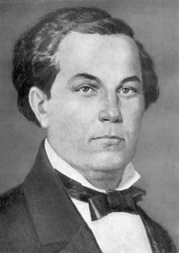
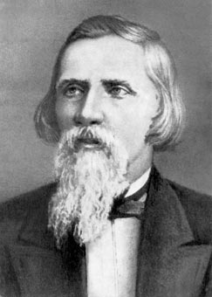
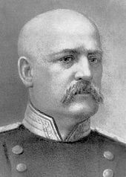
Українська національна опера
С. Гулак-Артемовський
П.Ніщинський
М.Аркас

Slide 13
С. Гулак-Артемовський
Визначною постаттю цього періоду є Семен Гулак-Артемовський. Прекрасний голос і музичний талант визначили його майбутнє. Видатний російський композитор Михайло Глінка, набираючи в Україні співаків для Придворної капели, взяв його з собою до Петербурга. Пізніше Гулак-Артемовський за допомогою Глінки виїхав в Італію, де вже через два роки успішно дебютував у Флорентійській опері. Але не тільки слава співака й актора визначили його роль в українській культурі. Він започаткував один з провідних в українській музиці жанр побутової опери. Це була опера "Запорожець за Дунаєм", яка і в наш час залишається є популярною.

Slide 14
П.Ніщинський
Ніщинський не займався композиторською діяльністю як професіонал. Переважно його творчість не виходила за межі домашнього музикування. Основною ж діяльністю П.Ніщинського було викладання грецької, мови в гімназіях та перекладницька робота. Як знавцю класичної літератури йому належать перші українські переклади "Одісеї", "Іліади" Гомера та "Антігони" Софокла.

Slide 15
М.Аркас
В історії музики М. Аркас відомий як автор опери "Катерина", написаної за однойменною поемою Т. Шевченка. Це - перша в українській музиці опера на шевченківський текст. Рівень музичної підготовки не міг забезпечити створення повноцінного музично-сценічного твору. М. Аркасу допомагали професійні музиканти, які оркестрували оперу для малого складу оркестру. Але виразність пісенної мелодики, теплота й ліричність почуттів, щирість вислову зробили твір дуже популярним.

